Slide 1
Elektrotechnik in der Bauinstandhaltung
Fünf Sicherheitsregeln
Bezeichnung/Farben der Leiter
Abmanteln und abisolieren
Montage Schukostecker und -Kupplung

Slide 2
Fünf Sicherheitsregeln
Allpolig und allseitig abschalten
Gegen Wiedereinschalten sichern
Auf Spannungsfreiheit prüfen
Kurzschließen und erden
Benachbarte spannungsführende Teile abdecken
Bei der Wiederinbetriebnahme einer Anlage müssen die Sicherheitsregeln in
umgekehrter Reihefolge angewendet werden!

Slide 3
Bezeichnung/Farben der Leiter
PE Schutzleiter
N Neutralleiter
L1, L2, L3 Außenleiter

Slide 4
Abmanteln und abisolieren
Arbeitsgänge:
Ablängen auf Xm Länge
Abmanteln auf beiden Enden des Kabels (45 mm)
Ablängen der schwarzen(braunen) und der blauen Ader auf 35 mm
Alle drei Adern 10mm abisolieren

Slide 5
Montage Schukostecker/ Kupplung
Anschlussregeln:
Bei Verlängerungsgarnituren darf der Nennstrom der montierten Steckvorrichtungen nicht größer sein, als der zulässige Dauerstrom der Leitung.
Der Nennstrom von Steckern muss mindestens so groß sein wie der Gerätenennstrom.
Anschlussstellen an Geräte und Steckvorrichtungen müssen mit einer wirksamen Zugentlastung versehen sein.
Leitungsadern müssen an den Anschlussstellen durch Ösen oder Aderendhülsen gegen das Abspleißen einzelner Drähte gesichert sein.

Slide 6
Montage Schukostecker/ Kupplung
Anschlussregeln:
Der Schutzleiter muss so lang gelassen werden, dass er bei einem Versagen der Zugentlastung als letzter ausreißt.
In Verlängerungsleitungen dürfen keine Schalter eingebaut sein.
Verlängerungsleitungen dürfen nie zwei Stecker haben.
Keine Verlängerungsleitung ohne Schutzleiter.
An einen Stecker darf nur eine bewegliche Leitung angeschlossen werden.
Bei Drehstromverlängerungen Phasenfolge beachten.

Slide 7
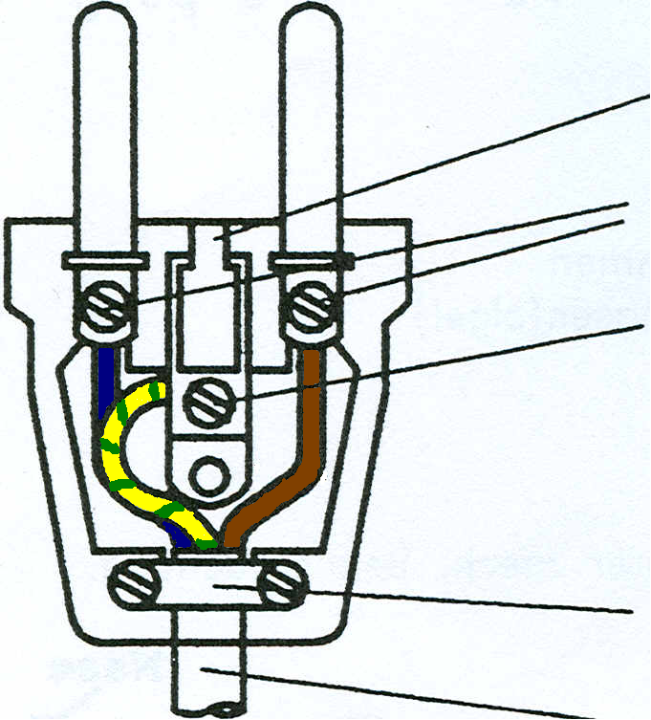
Montage Schukostecker/ Kupplung
Schutzkontakt
Klemme für L und N
Schutzleiterklemme
Kabel Zugentlastung
Kabel

Slide 8
Montage Schukostecker/ Kupplung
Arbeitsunterweisung:
1. Kabel abmanteln
2. Enden abisolieren und Aderendhülsen aufklemmen
3. Stecker und Kupplung zerlegen.
4. Auf einem Ende die Steckerabdeckung und auf dem Anderen die Kupplungsabdeckung aufschieben
5. Schukostecker und Kupplung montieren

Slide 9
Montage Schukostecker/ Kupplung
Bewertungskriterien:
Genauigkeit/Maßhaltigkeit beim Ablängen/Abmanteln/Abisolieren (+/- 0,5mm)
Verletzen der Adernisolierung und der Kupferlitzen (weniger als 3 Litzen)
0 Fehler → sehr gut
1 Fehler → gut
2 Fehler → befriedigend
3 Fehler → genügend

